Slide 1

Studio Comparativo di Approcci di Segmentazione dell’MRI Cerebrale per Applicazioni Neurologiche
Riccardo Raciti - A.A. 2023/2024
Relatore: Sebastiano Battiato
Corelatore: Daniele Ravì

Slide 2
01
Risonanza Magnetica

Slide 3
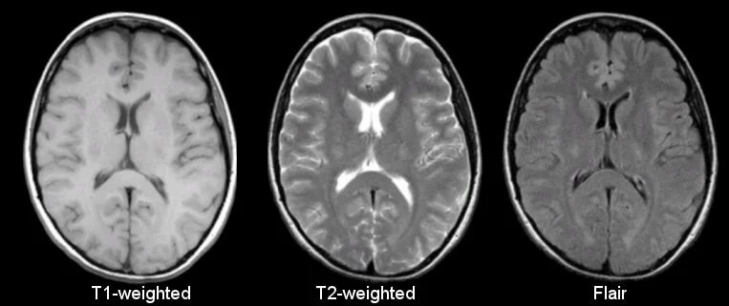
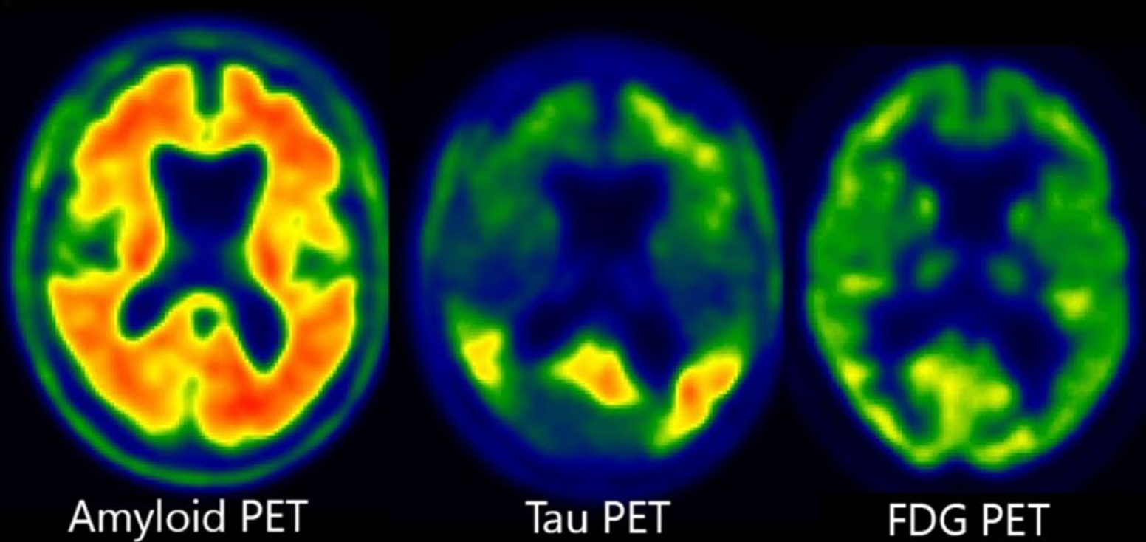
Tipologie di Risonanze Magnetiche
Tessuto | T1 | T2 | FLAIR
Fluido cerebrospinale | Scuro | Luminoso | Scuro
Sostanza bianca | Luminoso | Grigio scuro | Grigio scuro
Corteccia | Grigio | Grigio chiaro | Grigio chiaro
La PET coinvolge l’uso di radiotracers, molecole biologicamente attive marcate con isotopi radioattivi. Questi radiotracers emettono positroni, che a loro volta si scontrano con gli elettroni nel corpo producendo una coppia di fotoni gamma. Questi fotoni vengono rilevati da una serie di scanner esterni che convertono i dati raccolti in immagini tridimensionali che mostrano la distribuzione del radiotracer nel corpo.

Slide 4
02
Obiettivo Progetto

Slide 5
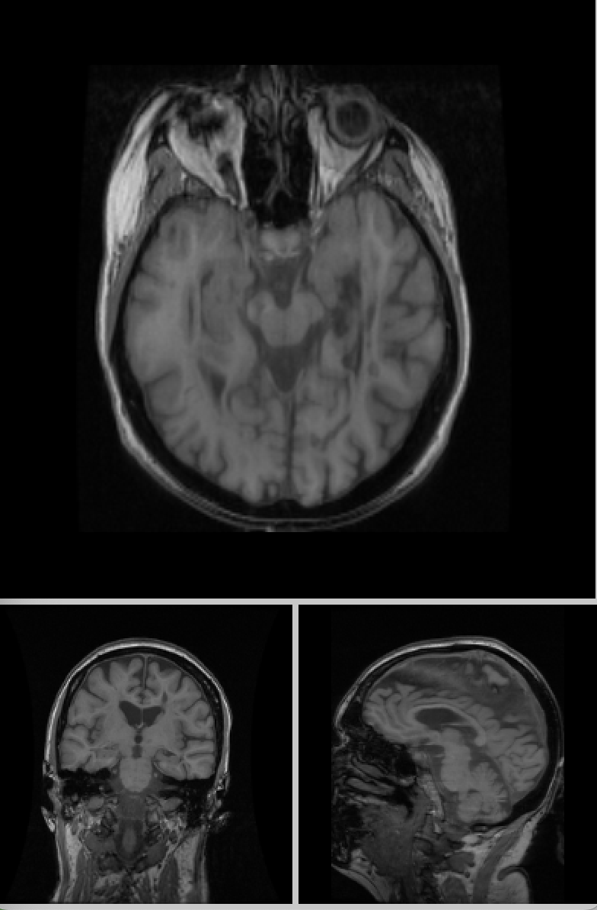
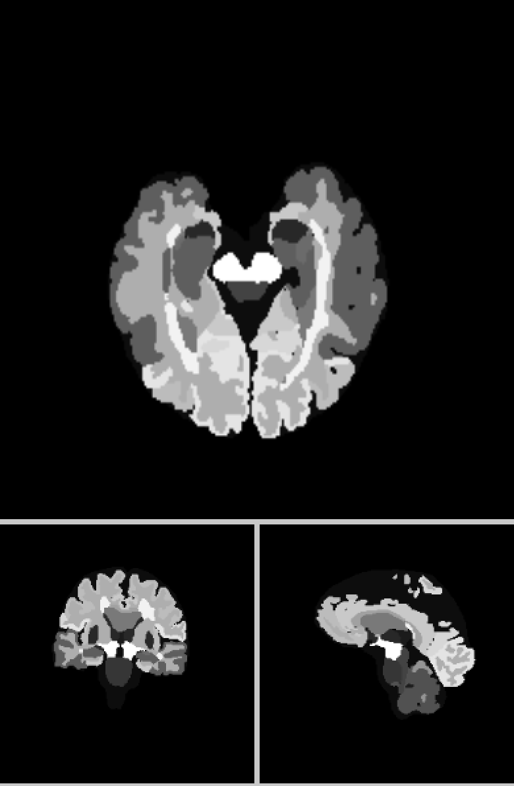
Comparazione tecniche di segmentazione del cervello

Slide 6
Modelli Confrontati
03
FAST^{[1]}
Modello riconosciuto dalla comunità scientifica.
SAM^{[2]}
Modello di META per la segmentazione generica.
SynthSeg^{[3]}
Modello di segmentazione semantica.
UniverSeg^{[4]}
Modello utilizzabile senza fase di training.
[1] Erik Smistad et al. ; FAST: Framework for heterogeneous medical image computing and visualization; 2015
[2] Alexander Kirillov et al. ; SAM: Segment Anything; 2023
[3] Benjamin Billot et al. ; SynthSeg: Segmentation of brain MRI scans of any contrast and resolution without retraining; 2023
[4] Victor Ion Butoi et al. ; UniverSeg: Universal Medical Image Segmentation; 2023

Slide 7
Risultati
04

Slide 8
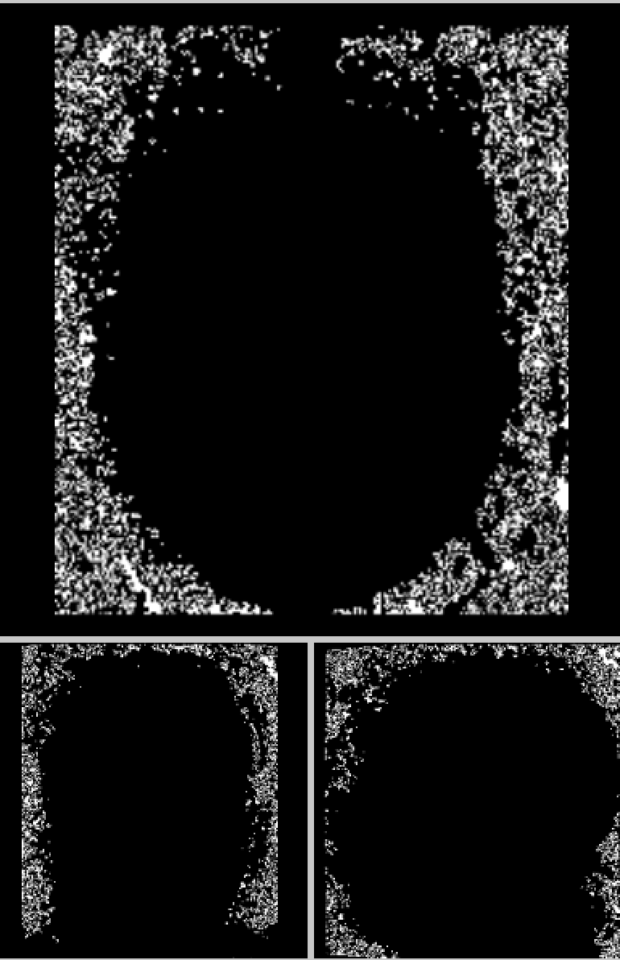
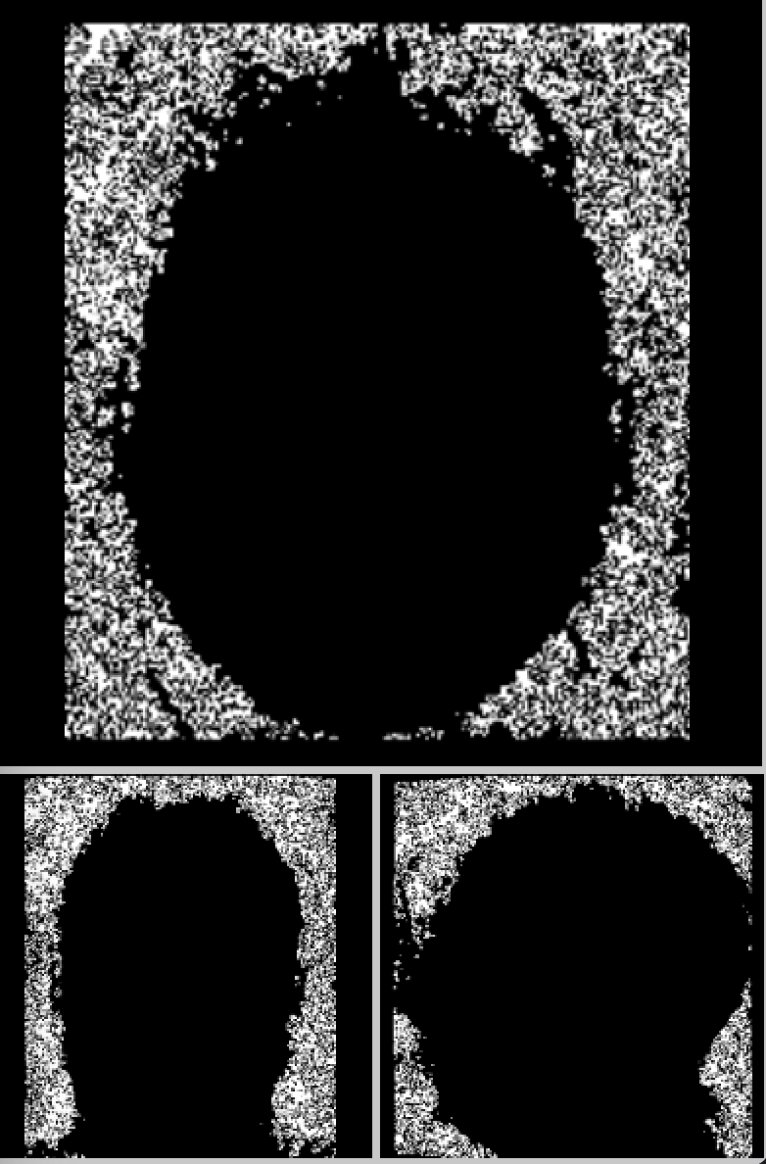
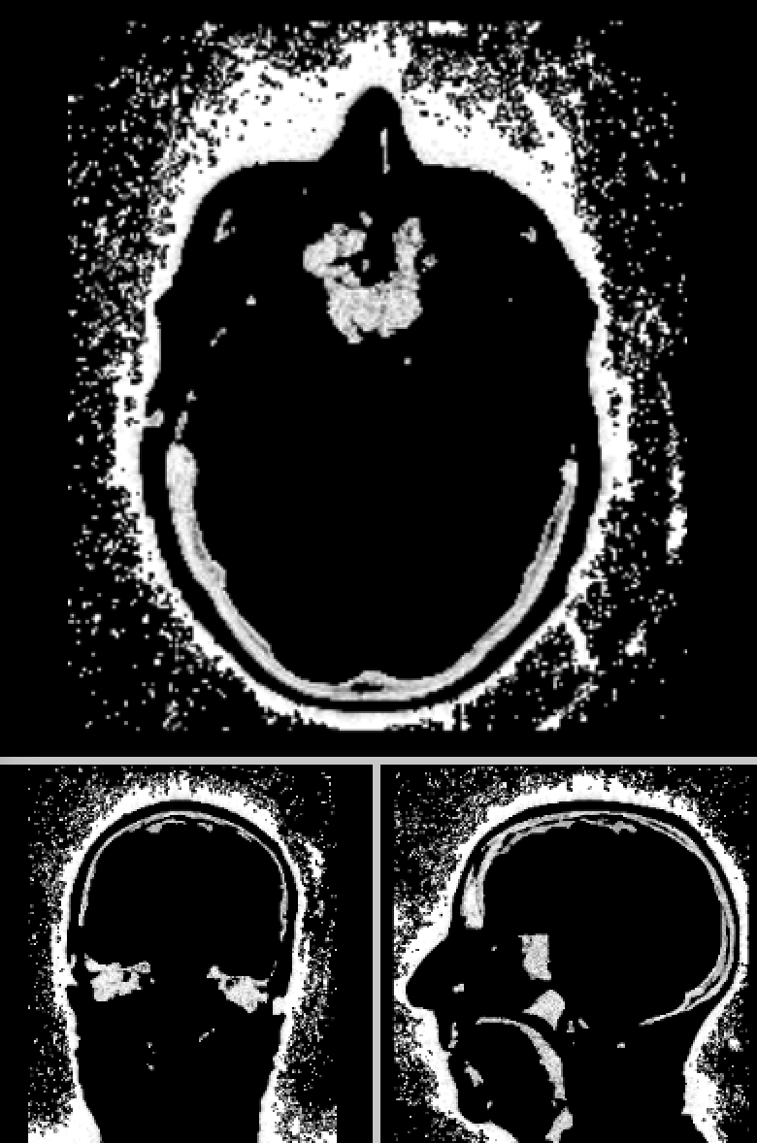
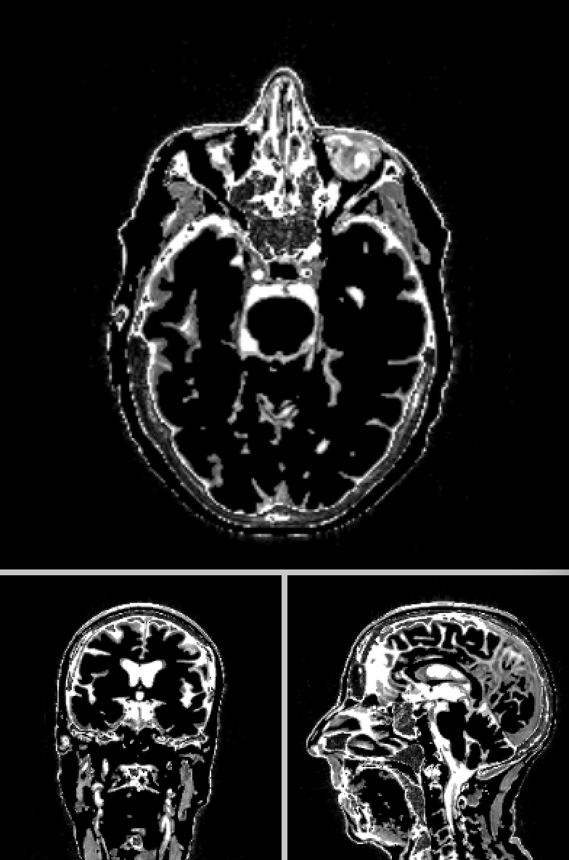
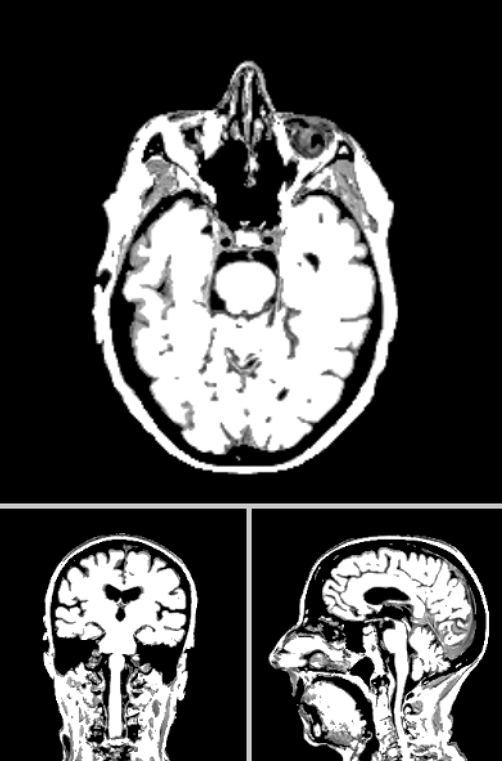
FAST
Fast è stato eseguito con un parametro che indica il numero di classi di tipo tessuto, impostato a 5, per questo le 5 immagini prodotte in output.

Slide 9
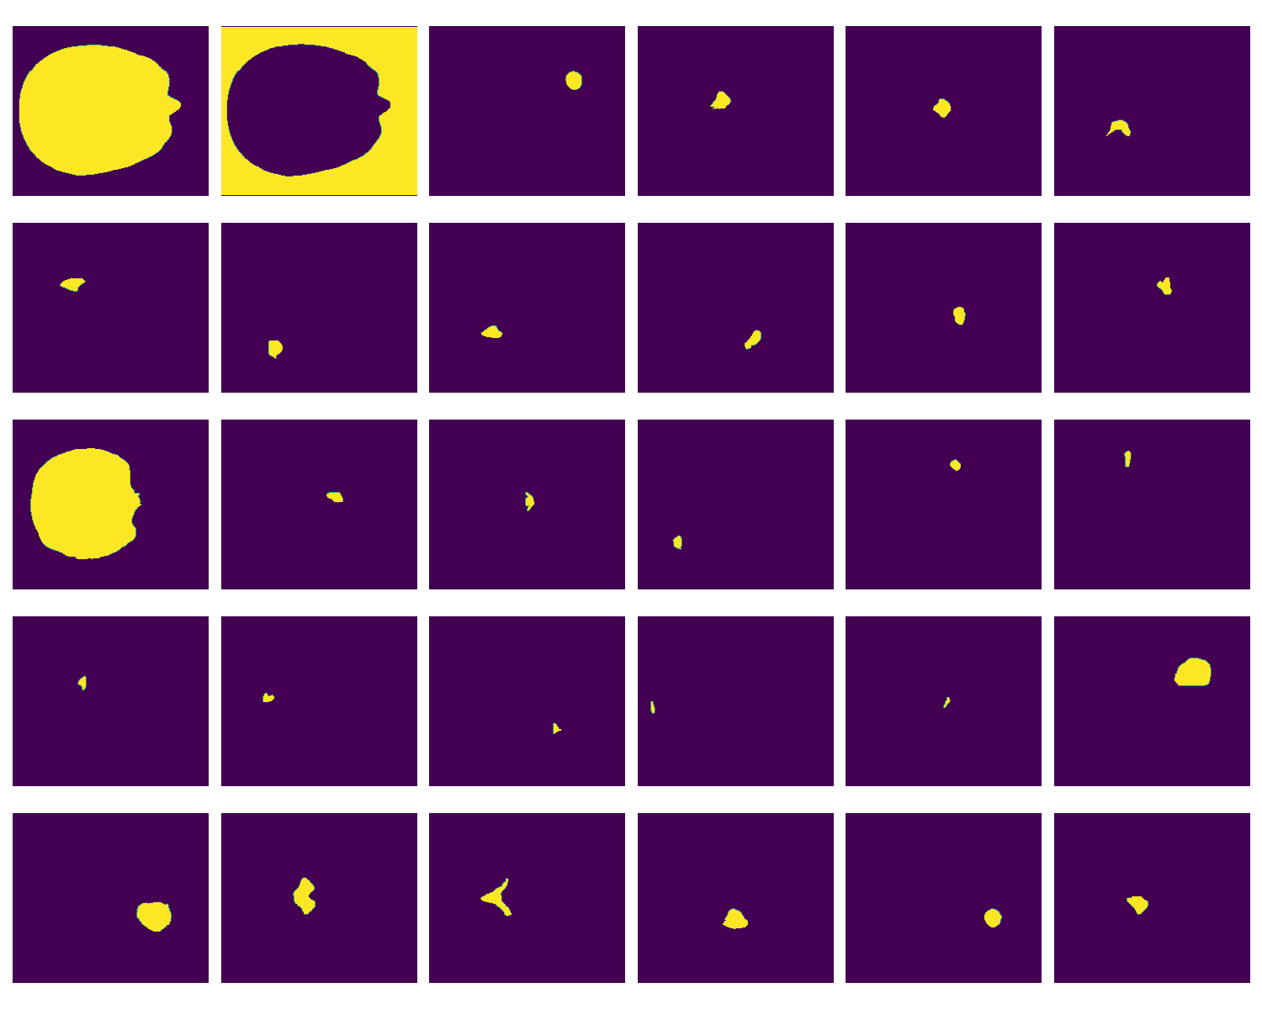
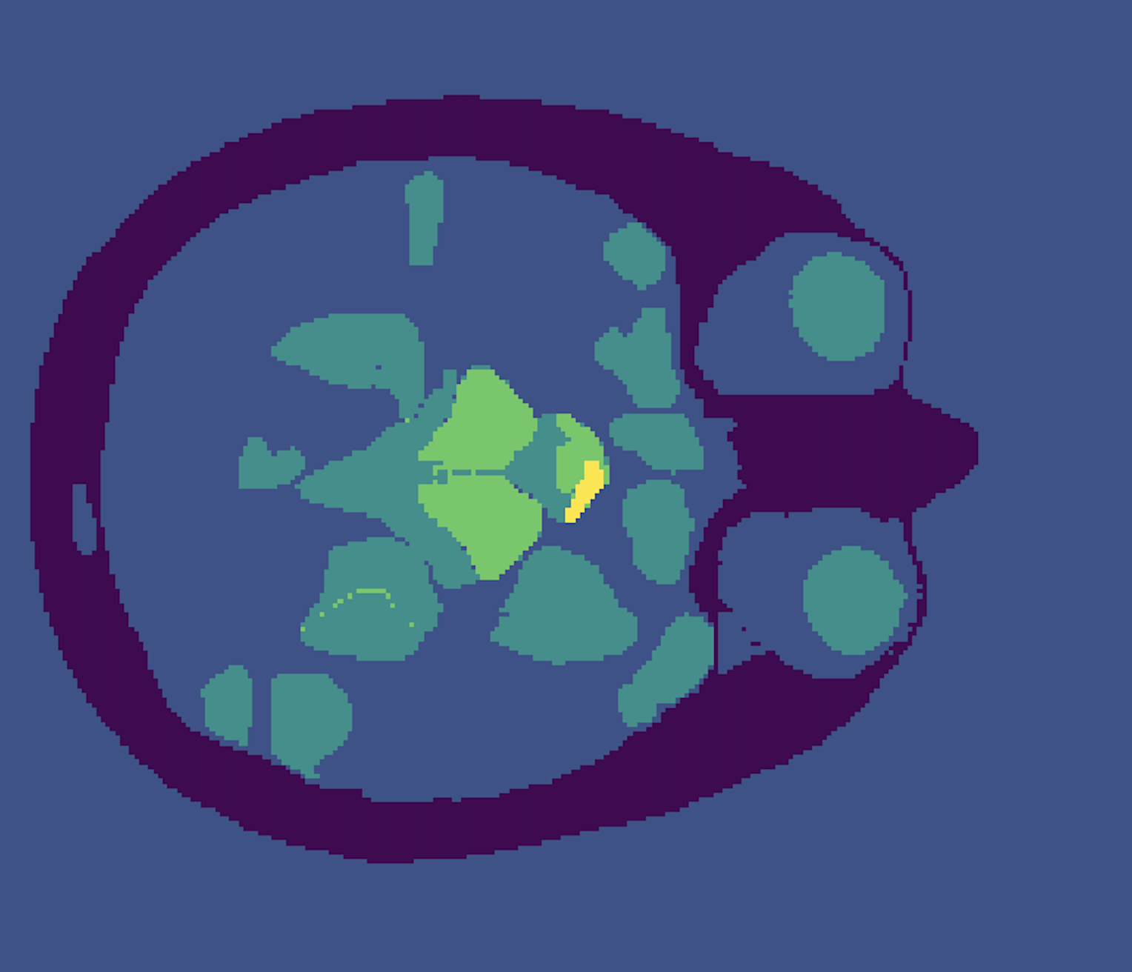
SAM
SAM data un’immagine trova tutte le maschere in autonomia, le maschere sono rappresentate dalle porzioni gialle nell’immagine a sinistra.
A destra viene rappresentato un esempio di impilazione di tutte le maschere trovate per un un asse della risonanza magnetica.

Slide 10
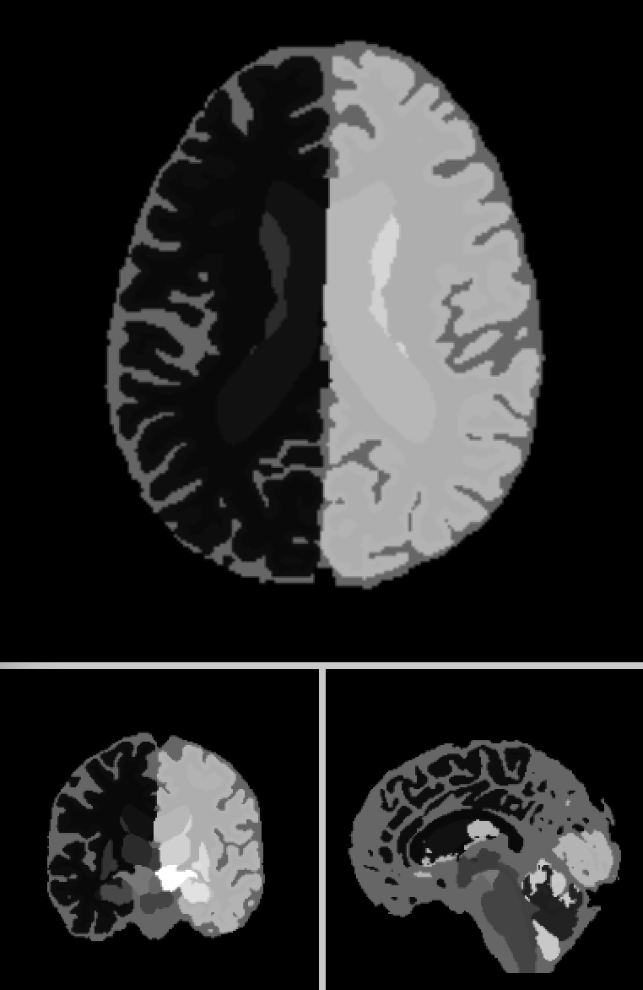
SynthSeg
Ogni tonalità di grigio indica una mappa di segmentazione differente.
Emisfero sinistro;
Emisfero destro;
Fluido cerebrospinale emisfero sinistro;
Fluido cerebrospinale emisfero destro;
ecc;

Slide 11
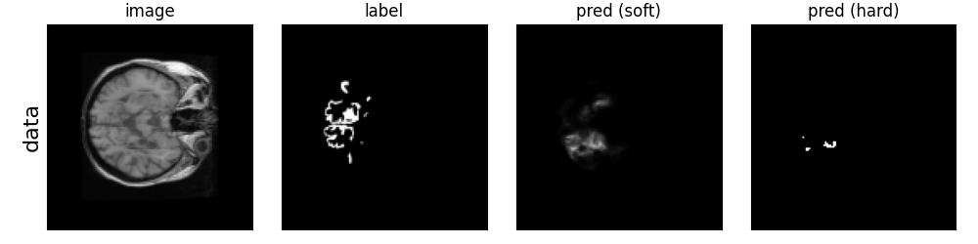
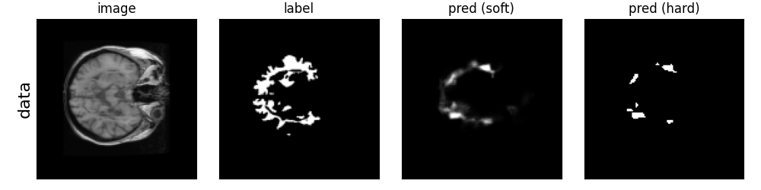
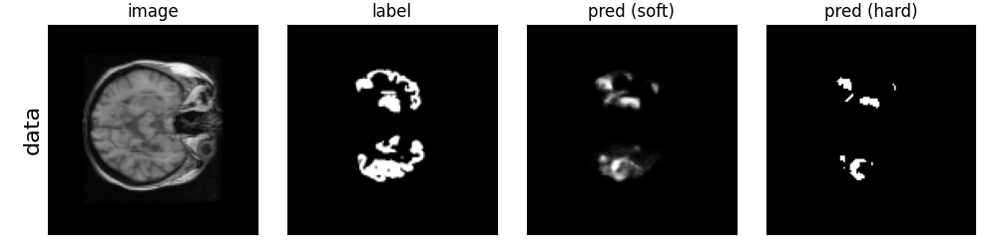
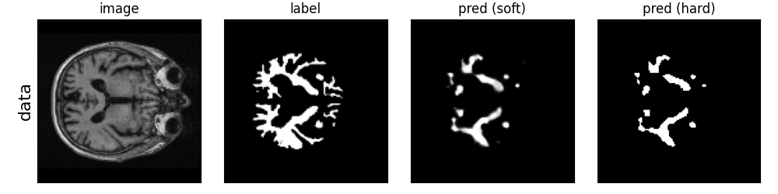
UniverSeg
Universeg per il funzionamento necessità, nonostante l’assenza della fase di training, di un pool di immagini con le rispettive label.
Dato questo pool, sul quale il modello farà inferenza, nella fase di evalutazione dovranno essere forniti l’immagine in esame, nella figura image, e la mappa da trovare, label.

Slide 12
Valutazioni
05

Slide 13
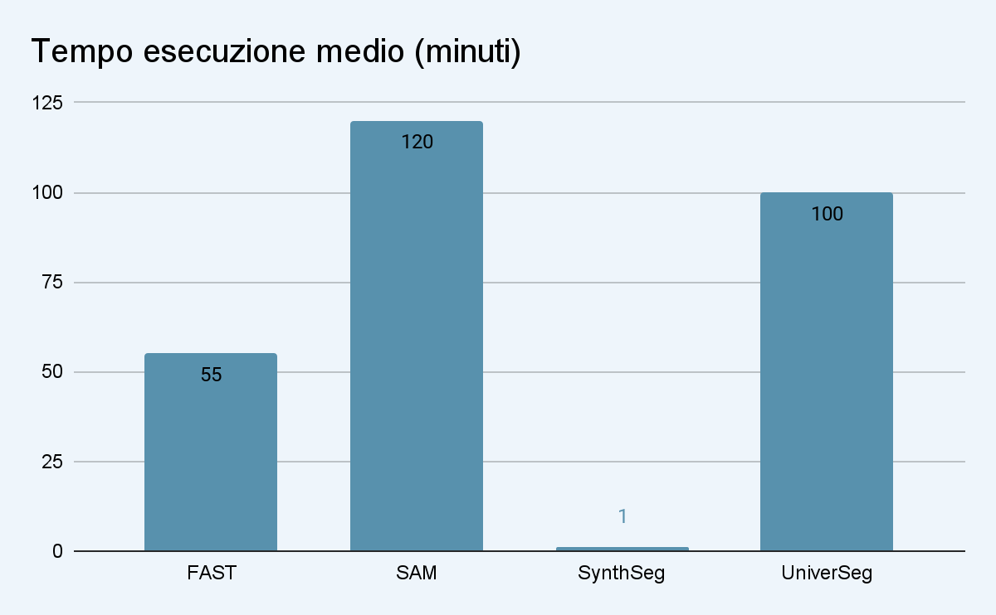
Considerazioni Finali
Modello | Qualitativamente attendibile
FAST | SI
SAM | Parzialmente
SynthSeg | SI
UniverSeg | NO
Modello | Tipo input | Deep learning
FAST | 3D | NO
SAM | 2D | SI
SynthSeg | 3D | SI
UniverSeg | 2D | SI

Slide 14
Conclusioni e sviluppi futuri
L’obiettivo di questa tesi è stato quello di valutare l’efficacia di tecniche tradizionali di segmentazione e di approcci di deep learning sviluppati appositamente per la segmentazione delle strutture anatomiche nelle immagini MRI.
Lo studio di queste tecniche è stato svolto al fine di trovare il miglior metodo per la segmentazione del cervello sia in termini di qualità dei dati ottenuti che in termini di efficienza computazionale.
Questo studio è importante per poter studiare meglio gli effetti di malattie neurodegenerative, come la demenza senile o Alzheimer’s, e anche l’efficienza delle cure.
Le mappe di segmentazione possono essere impiegate per studi futuri nello studio delle atrofie cerebrali. Esse forniscono un aiuto significativo nello studio della progressione delle malattie neurodegenerative come quelle precedentemente elencate.

Slide 15
Grazie per l’attenzione!

